Slide 1


人教版物理八年级下册（初中）
第八章 运动和力
第二节 二力平衡
MENTAL HEALTH COUNSELING PPT
讲解人：xippt 时间：2020.5.20

Slide 2

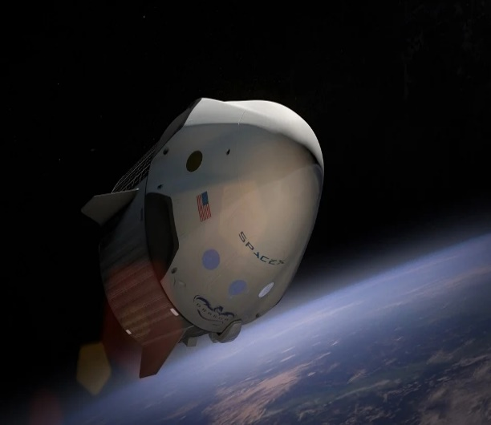
情景导入
潜艇匀速升降
飞船缓缓着陆

Slide 3
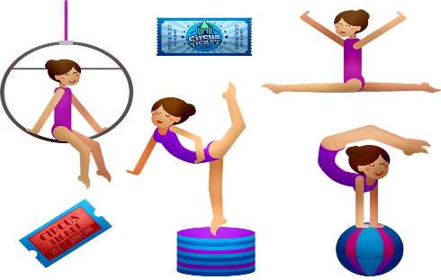
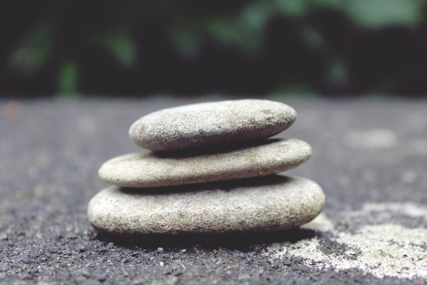
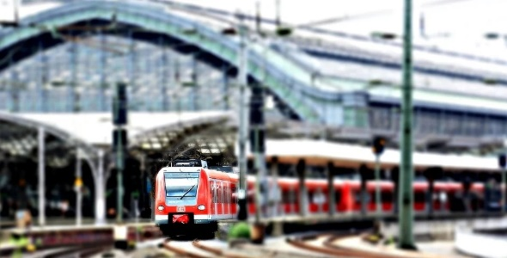
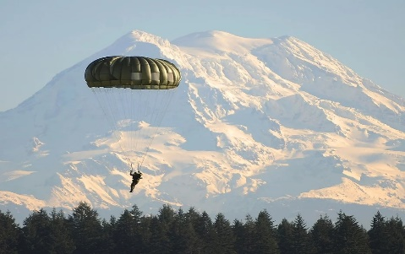
情景导入
思考： 杂技演员和石头各受几个力而处于静止状态？列车和跳伞运动员各受几个力而处于匀速直线运动状态？
保持平衡的杂技演员
叠放在一起的石头
匀速行驶的列车
跳伞运动员和降落伞在空中匀速直线下降

Slide 4
一、二力平衡
1、力的平衡：物体在受到几个力作用时，如果保持静止状态或匀速直线运动状态，我们就说这几个力平衡。
2、二力平衡条件：作用在一个物体上的两个力，大小相等，方向相反，并在同一直线上。

Slide 5
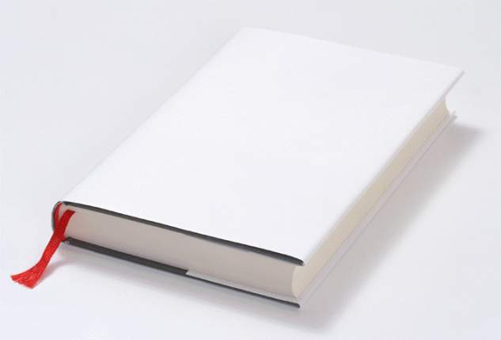

一、二力平衡
F
N
G
G
静止的电灯
静止放在桌面上的书

Slide 6

一、二力平衡
N
阻力
牵引力
G
做匀速运动的小汽车

Slide 7
一、二力平衡
物体保持静止或匀速直线运动状态，叫做平衡。
平衡的物体所受的力叫做平衡力。
如果物体只受两个力而处于平衡的情况叫做二力平衡。

Slide 8
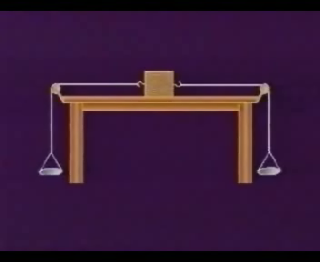
二、探究二力平衡的条件
讨论：实验的器材、装置、实验方案

Slide 9
二、探究二力平衡的条件
动手实验
1、在细线的两端悬挂质量相同的钩码，木块能否静止？
2、在细线的两端悬挂质量不同的钩码，木块能否静止？
3、把木块扭转一下，使两个力的作用线不在同一直线上，木块能否静止？重新平衡后，两力的方向有啥特点？
结论：二力平衡的条件
作用在同一个物体上的两个力大小相等，方向相反，且作用在同一直线上，即合力为零。

Slide 10
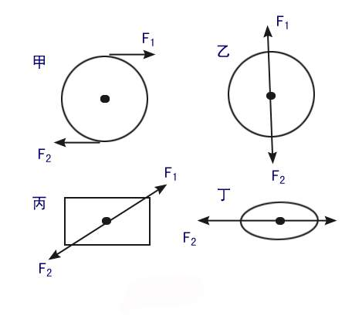
二、探究二力平衡的条件
图中哪些反映了二力平衡？
乙、丙

Slide 11
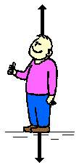
二、探究二力平衡的条件
请举出二力平衡的例子
支持力N
G=N
重力G

Slide 12
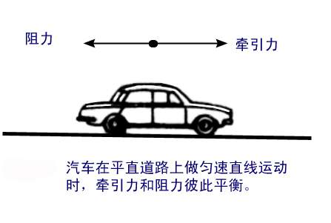
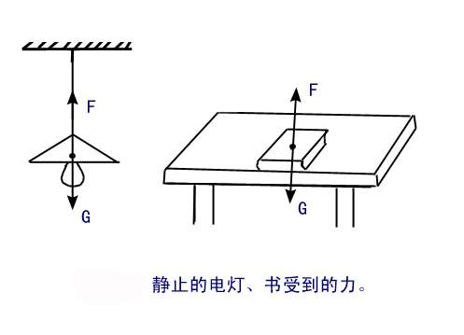
二、探究二力平衡的条件

Slide 13
三、二力平衡的条件的应用
A、根据运动状态判断受力情况
1、静止悬挂的电灯G=20N,电线的拉力 F=?
2、静止在桌面上的茶杯,m=0.25kg,桌面的支持力 N=?
3、匀速运动的拖车,F_{牵}=1.5×10⁵N, f_{阻}=?

Slide 14
三、二力平衡的条件的应用
B、根据受力情况判断运动状态
1、一辆小车受到50N的拉力和30N的阻力，车怎样运动？
2、一本书 G=3N,桌面对它的支持力 N=3N,书处于什么状态？

Slide 15
课堂练习
1、一个茶杯放在桌子上静止不动，下列几对力中属于平衡力的是（ ）
A．茶杯的重力和桌子对茶杯的支持力
B．茶杯对桌子的压力和桌子对茶杯的支持力
C．桌子的重力与茶杯的重力
D．桌子的重力与茶杯对桌子的压力
A

Slide 16
课堂练习
2、下列关于运动和力的说法中，正确的是（ ）
A．物体静止不动一定是不受力的作用
B．物体做匀速直线运动一定是不受外力
C．受平衡力作用的物体一定是静止的
D．平衡力不改变物体的运动状态
c

Slide 17

课堂练习
5、用细绳将小球静止悬吊在天花板上（如图1）。下列关于平衡力的说法正确的是（ ）
A．球所受的重力和球对绳的拉力
B．球对绳的拉力和绳对球的拉力
C．绳对球的拉力和球所受的重力
D．球对绳的拉力和绳对天花板的拉力
c

Slide 18
课堂练习
c
6、在图2所示情况中，物体处于平衡状态的是（ ）

Slide 19
课堂练习
7．当物体只受到一对平衡力作用时( )
A．物体一定处于静止状态
B．物体一定处于匀速直线运动状态
C．物体的运动状态可能要发生变化
D．物体有可能处于静止状态，也有可能处于匀速直线运动状态
D

Slide 20
小结
一、平衡状态
平衡状态
静止状态
匀速直线运动状态
受力为平衡力
二、二力平衡条件：
作用在一个物体上的两个力大小相等，方向相反，作用在同一条直线上
三、二力平衡条件的应用

Slide 21
版权声明
感谢您下载xippt平台上提供的PPT作品，为了您和xippt以及原创作者的利益，请勿复制、传播、销售，否则将承担法律责任！xippt将对作品进行维权，按照传播下载次数进行十倍的索取赔偿！
1. 在xippt出售的PPT模板是免版税类(RF:
Royalty-Free)正版受《中国人民共和国著作法》和《世界版权公约》的保护，作品的所有权、版权和著作权归xippt所有,您下载的是PPT模板素材的使用权。
2. 不得将xippt的PPT模板、PPT素材，本身用于再出售,或者出租、出借、转让、分销、发布或者作为礼物供他人使用，不得转授权、出卖、转让本协议或者本协议中的权利。

Slide 22
人教版物理八年级下册（初中）
第八章 运动和力
感谢各位的聆听
MENTAL HEALTH COUNSELING PPT
讲解人：xippt 时间：2020.5.20

